Slide 1

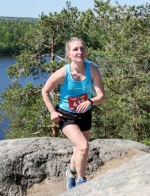
Муниципальное бюджетное дошкольное образовательное учреждение № 8 г.Тосно
«Детский сад комбинированного вида «Сказка»
Формирование здорового образа жизни
у дошкольников посредством
комплекса современных практик
физического развития
Тимофеева Елена Игоревна
Инструктор по физической культуре

Slide 2

Педагогика должна ориентироваться не на вчерашний,
а на завтрашний день детского развития.
Л. С. Выготский

Slide 3
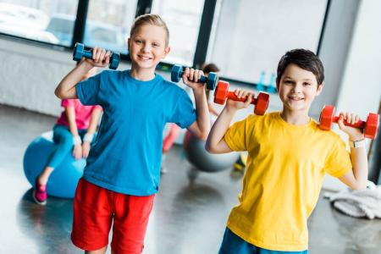

Актуальной стала проблема поиска эффективных путей укрепления здоровья, коррекции физического развития, профилактики заболеваний, повышению двигательной активности, и приобщение к здоровому образу жизни.

Slide 4
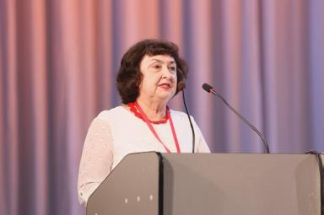
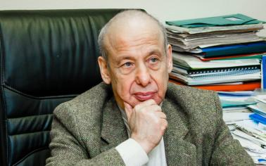
К.Ю.Белая и А.Г.Асмолов утверждают, что развитие детского сада не может осуществляться иначе, чем через освоение нововведений, новшеств.

Slide 5
Распоряжение правительства РФ от 24 ноября 2020 г. № 3081-р Об утверждении Стратегии развития физической культуры и спорта РФ на период до 2030 г. «Миссия государства в сфере физической культуре и спорта в РФ заключается: в формировании культуры и ценностей здорового образа жизни как основы устойчивого развития общества и качества жизни населения…»
Федеральный Закон «Об образовании в Российской Федерации» гласит: «Дошкольное образование направлено на формирование общей культуры, развитие физических, интеллектуальных, нравственных, эстетических и личностных качеств, формирование предпосылок учебной деятельности, сохранение и укрепление здоровья детей дошкольного возраста»
Физическое развитие
Одной из первоочередных задач ФГОС ДО определяет охрану и укрепление физического и психического здоровья детей, в том числе их эмоционального благополучия.

Slide 6
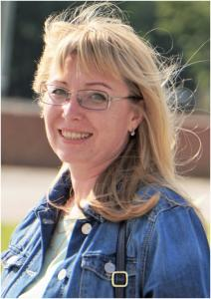
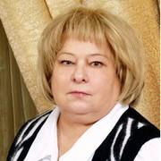
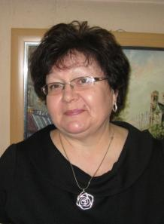
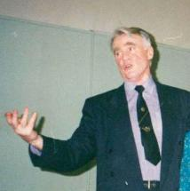
Потребность в движении составляет одну из основных физиологических особенностей детского организма, являясь условием его нормального формирования и развития.
В.Г.Алямовская
Т.Э.Токаева
З.Л.Венкова
Ю.Ф.Змановский

Slide 7
ЦЕЛЬ:
усовершенствование моей педагогической деятельности по физическому воспитанию посредством созданного мною комплекса на основе современных практик по физическому развитию

Slide 8
Оздоровительные:
- обеспечить разностороннюю физическую подготовленность дошкольников;
- расширять функциональные возможности систем организма, повышать его адаптивные свойства за счет направленного развития основных физических качеств и способностей;
- содействовать развитию опорно-двигательного аппарата;
- расширять двигательный опыт дошкольников посредством изменения параметров базовых двигательных действий и новых движение различной координационной сложности (применение инновационных образовательных средств и организационных форм);
- формировать навык правильной осанки и профилактика плоскостопия;
- способствовать укреплению сердечно-сосудистой, дыхательной и нервной систем организма;
- формировать потребность в ведении здорового образа жизни.

Slide 9
Образовательные:
- формировать знания о физической культуре и спорте;
- формировать правила техники безопасности на занятиях;
- способствовать формированию основных двигательных навыков; обогащать двигательный опыт детей за счёт освоения новых движений, подвижных игр;
- использовать новые пути формирования двигательной активности у воспитанников детского сада посредством инновационных технологий;
- развивать творческие способности: воображение, мышление, познавательную активность;
- способствовать развитию интереса и потребности к занятиям физическими упражнениями;
- развивать интерес к различным формам активного отдыха, участию в коллективных играх и развлечениях;
- повышать педагогическую компетентность родителей в воспитании здорового ребенка, через вовлечение их в совместную деятельность;
- обогащать предметно - пространственную развивающую среду;
- приобщать детей к регулярным занятиям физической культурой и спортом..

Slide 10
Воспитательные:
- обеспечить эмоциональное благополучие, возможность самореализации и создание «ситуации успеха» каждому ребенку через организацию различных видов двигательной деятельности с учетом интересов, возможностей и способностей воспитанников детского сада;
- формировать у детей способность к коллективному взаимодействию (коммуникативные умения: лидерство, инициатива, взаимопомощь);
- воспитывать трудолюбие и стремление к достижению поставленной цели;
- воспитывать морально-волевые качества.

Slide 12
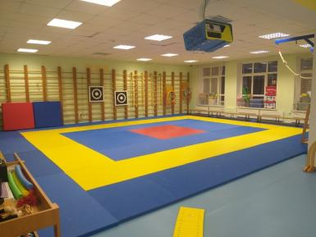
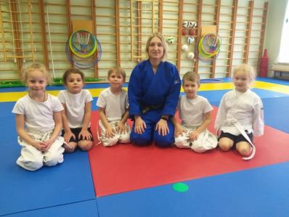
«Общая физическая подготовка с начальными формами упражнений дзюдо»
Дзюдо – один из самых современных, безопасных видов единоборств для детей. В этом виде спорта отсутствуют удары и дети могут заниматься с ранних лет. В нашем детском саду разработана программа занятий по
«Общей физической подготовке с начальными формами упражнений дзюдо». Занятия проходят в физкультурном зале, в котором имеется специальное спортивное покрытие - татами.

Slide 13
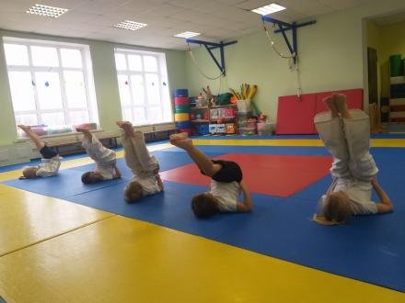
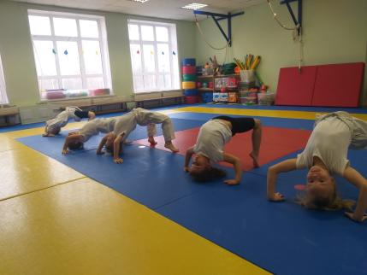
Основное специфическое средство занятий - физические упражнения: основные движения (ходьба, бег, прыжки, лазанье, метание, равновесие), общеразвивающие упражнения, подвижные игры, игры с элементами дзюдо «татами», упражнения дзюдо.

Slide 14
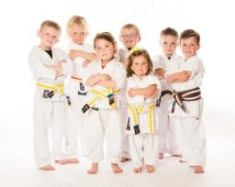
На занятиях уделяется основное внимание:
формированию умений и навыков безопасного падения: группировки из различных исходных положений, перекаты в группировке; самостраховке при падении на бок, на спину, на живот.
упражнениям, направленных на изучения этикета дзюдо: приветствие- поклон, приветствие стоя, приветствие на коленях.
используются упражнения, направленные на освоение начальных форм технических действий. Вращения лежа, стойка на лопатках, мост из положения лежа на спине (без касания головой татами).
упражнениям, формирующие начальные умения взаимодействий (выполняются на коленях):
- выведение из равновесия: вперед, назад, вправо, влево.

Slide 16
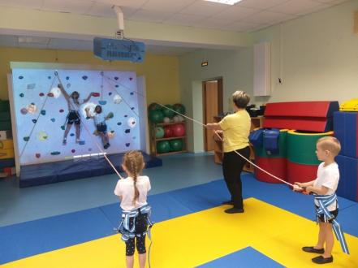

«Юный скалолаз»
«Интерактивный скалодром» - это система , которая с помощью инновационных технологий позволяет решать образовательные задачи в движении. Скалодром позволяет одновременно совершенствовать физические навыки, тренировать все группы мышц, развивать мышление, воображение, память и внимание.

Slide 17
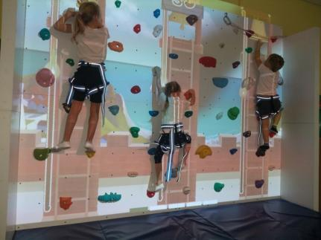
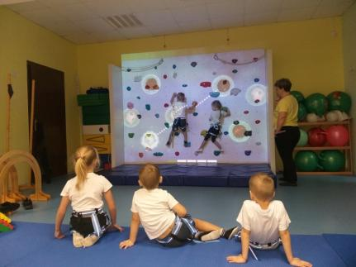
Дети ловко взбираются по вертикальной поверхности и решают логические задачки, учатся различать цвета и формы, считают, анализируют и выбирают верные ответы в движении.
Они работают как индивидуально, так и в команде.

Slide 18
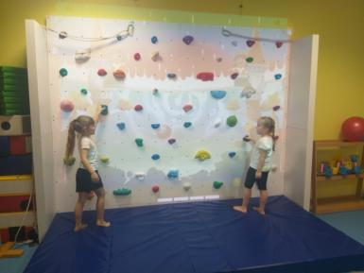
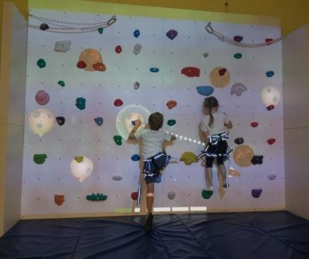
Удержаться на зацепах не легко, яркие и красочные игры мотивируют детей двигаться дальше.
Ребята знакомятся со скалодромом, ходят вдоль скальной поверхности, дальше начинают лазать «траверс» на низкой высоте, затем поднимаются выше и выше.

Slide 19
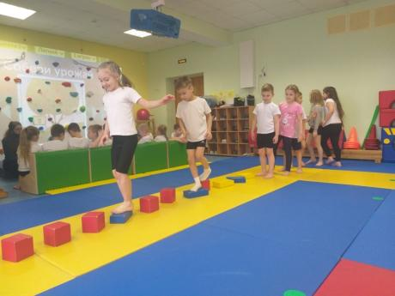
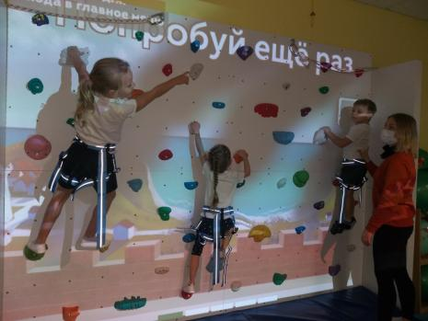
По началу задания кажутся сложными, но постоянно занимаясь ребята совершенствуют свои навыки, тем самым повышая уровень мотивации.
В занятия включены : ОРУ, бег, ходьба, лазание, ползание; подвижные игры
(игры с бегом, прыжками, построением и перестроением, игры с мячом),
скалолазная подготовка,
игры на «Интерактивном скалодроме».

Slide 20
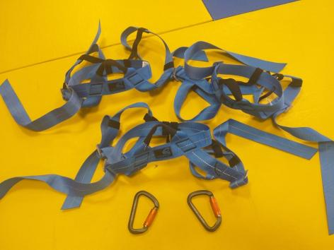
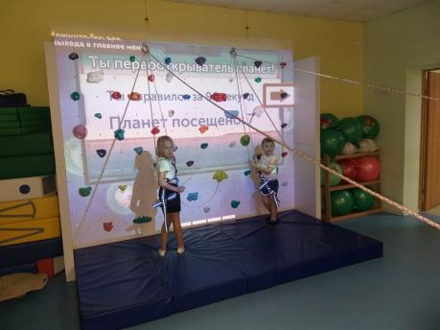
Скалолазанье - безопасный вид спорта для работы с детьми, т.к. имеется страховочная система и мягкий мат для безопасности.

Slide 22
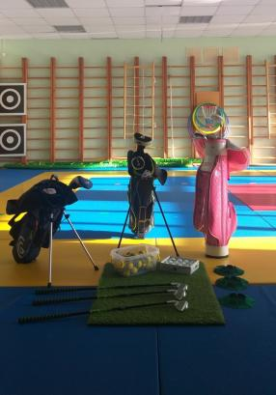
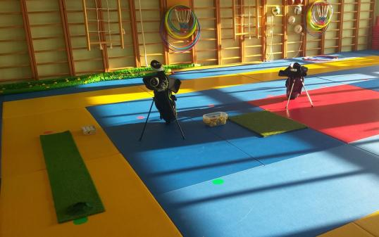
«Гольф для дошкольников»
Гольф - игра, которая является не только формой отдыха и развлечения, но и официально признана видом спорта. Не требует специальной физической подготовки, а только концентрации внимания, техники исполнения, и координации.

Slide 23
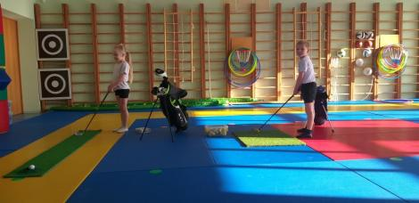
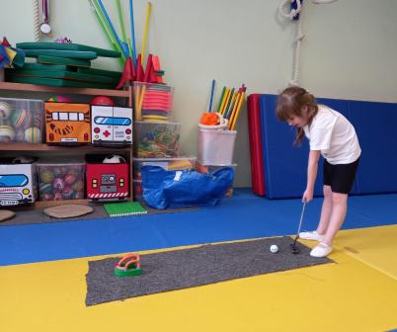
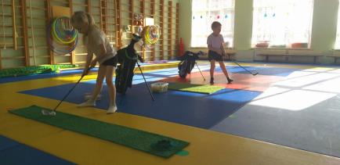
Во время занятий у детей развивается геометрическое мышление, физическая выносливость, координация движений, глазомер, стратегическое видение. Вырабатывается выдержка, собранность, умение концентрировать внимание.

Slide 24
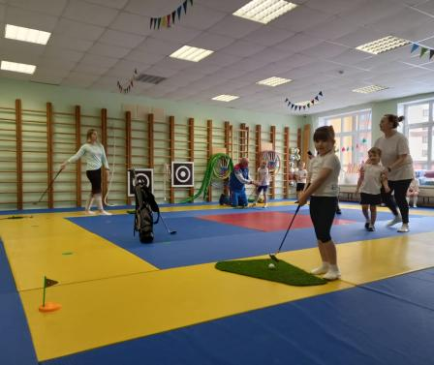
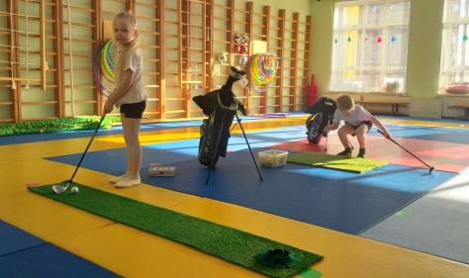
Маленькие дети с удовольствием играют в гольф.
Гольф - универсальный вид спорта, им занимаются как мальчишки, так и девчонки.

Slide 25
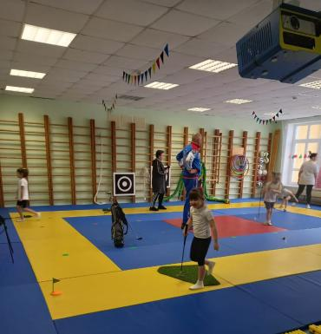
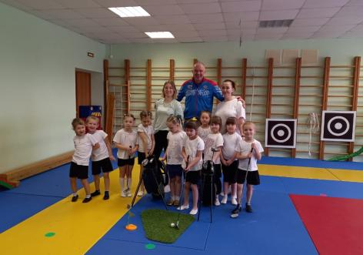
Занятия проходят в спортивном зале, в игровой форме со специальным оборудованием.

Slide 26
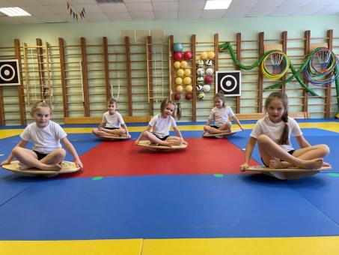
Занятия на «Балансире»
Одна из важнейших составляющих здоровья – двигательная активность, в процессе которой совершенствуются различные физические качества, в том числе и равновесие.
Балансир – это приспособление для удержания равновесия.

Slide 27
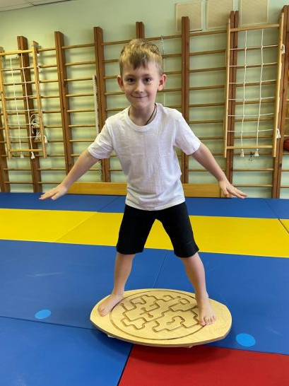
Перенос веса тела с одной ноги на другую, — это мощный тренинг для механизмов межполушарного взаимодействия.
Занятия на балансире воздействуют на мозжечок, который отвечает за эмоциональную и умственную составляющие, координацию движений, память, речь и равновесие.

Slide 28
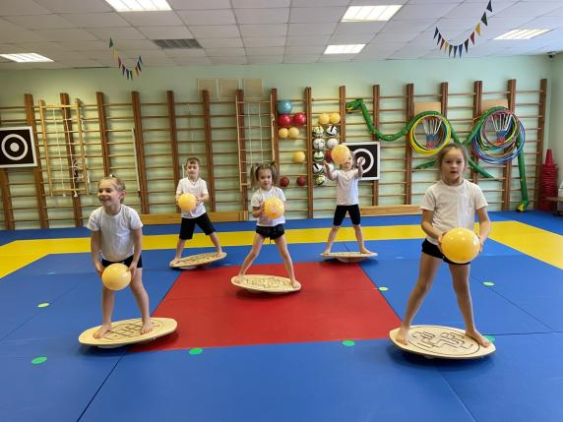
Доказано, что развитие детей, постоянно занимающихся на балансире, происходит более активно по сравнению с другими детьми.

Slide 29
МБДОУ №8 г.Тосно Сказка
Тосненская СШОР по дзюдо г.Тосно
Стадион МБОУ СОШ №4 г.Тосно
Муниципальное бюджетное образовательное учреждение дополнительного образования. «Тосненский районный детско-юношеский центр»
Стадион "Тосненская средняя общеобразовательная школа №3 имени Героя Советского Союза С.П.Тимофеева" г.Тосно
Стадион МБОУ "Гимназия № 2 г. Тосно им. Героя Социалистического Труда Н.Ф.Федорова"
Стадион МБОУ СОШ № 1 г.Тосно

Slide 32
Заключение
Внедрив в работу комплекс современных практик в систему занятий физической культурой, я пришла к выводу:
1. У детей повышается интерес к таким занятиям физической культурой и спортом, к сохранению своего здоровья путем применения комплекса современных практик.
2. Значительно обогатился двигательный режим воспитанников, что способствует более эффективному развитию двигательных навыков.
3. Созданные условия способствуют для удовлетворения потребности детей в движении, самовыражении, эмоциональном благополучии.
4. Увеличился уровень физической подготовленности, развитие физических качеств: мышечной силы, ловкости, выносливости, гибкости.
Развиваются психические качества: внимание, память, воображение, умственные способности.
Происходит воспитание нравственных и волевых качеств, коммуникабельности.
Происходит укрепление костно-мышечной системы, повышение функциональной деятельности органов и систем организма.
Созданные условия положительно влияют на психоэмоциональное состояния детей, а значит, благоприятно сказываются на здоровье каждого ребенка.
Расширяется круг участников образовательных отношений взаимодействия с социальными партнерами в вопросах приобщения воспитанников к систематическим занятиям физической культурой и спортом.
Занятия способствует обеспечению адаптации ребенка в социуме.

Slide 33


